Slide 1
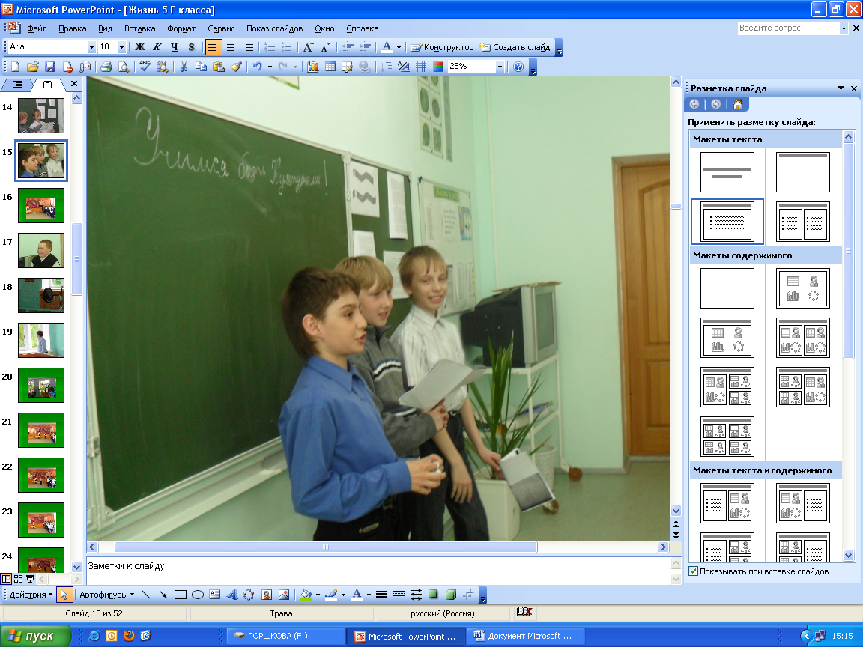
Классный час на тему: «Учимся быть культурными»

Slide 2
